Slide 1
Classify
程式簡易說明
程式名稱: Classify 程式目的: 提供一個圖形化介面，讓使用者可以方便地瀏覽和分類照片到預設的資料夾中 程式版本: V31 (子版本不強制更新，唯有進版才會強制)
版本變更說明
V31 | 2024/08/04 | V31 1.自定義 CustomGroupBox 類別，改善了邊框和標題的視覺效果 2.新增 "pix spec" 輸入視窗，替代了原有的品牌特定選項 3.修改了 "輸入um值" 為 "輸入µm值"，使用了正確的微米符號 4.調整了 UmSettingsDialog 視窗大小，提升了不同螢幕解析度下的顯示效果 5.在 UmSettingsDialog 中新增了一個可點擊的參數連結 6.更新了 "量測Defect size (μm)" 按鈕，並更新了按鈕文字 7.修改了 MeasurementWindow 視窗標題為 "量測Probe mark Area(%)“ 8.改進了矩形和橢圓形的繪製功能，現在可以通過拖動角落的綠色手柄進行縮放 9.新增了矩形的8個調整點，提供更精確的縮放控制 10.優化了調整點的顯示邏輯，只有在圖形被選取時才會顯示 11.引入了新的 ResizableRotatableItem 類別，支持圖形的旋轉功能 12.更新了矩形和橢圓形的繪製方法，現在使用 ResizableRotatableRectItem 和 ResizableRotatableEllipseItem 13.改進了面積計算方法，現在可以更準確地計算旋轉後的圖形面積 14.修改了 circle_radius 的計算邏輯，以適應不同的螢幕解析度 15.調整了檔案選擇對話框的大小和樣式，提升了使用體驗

Slide 2
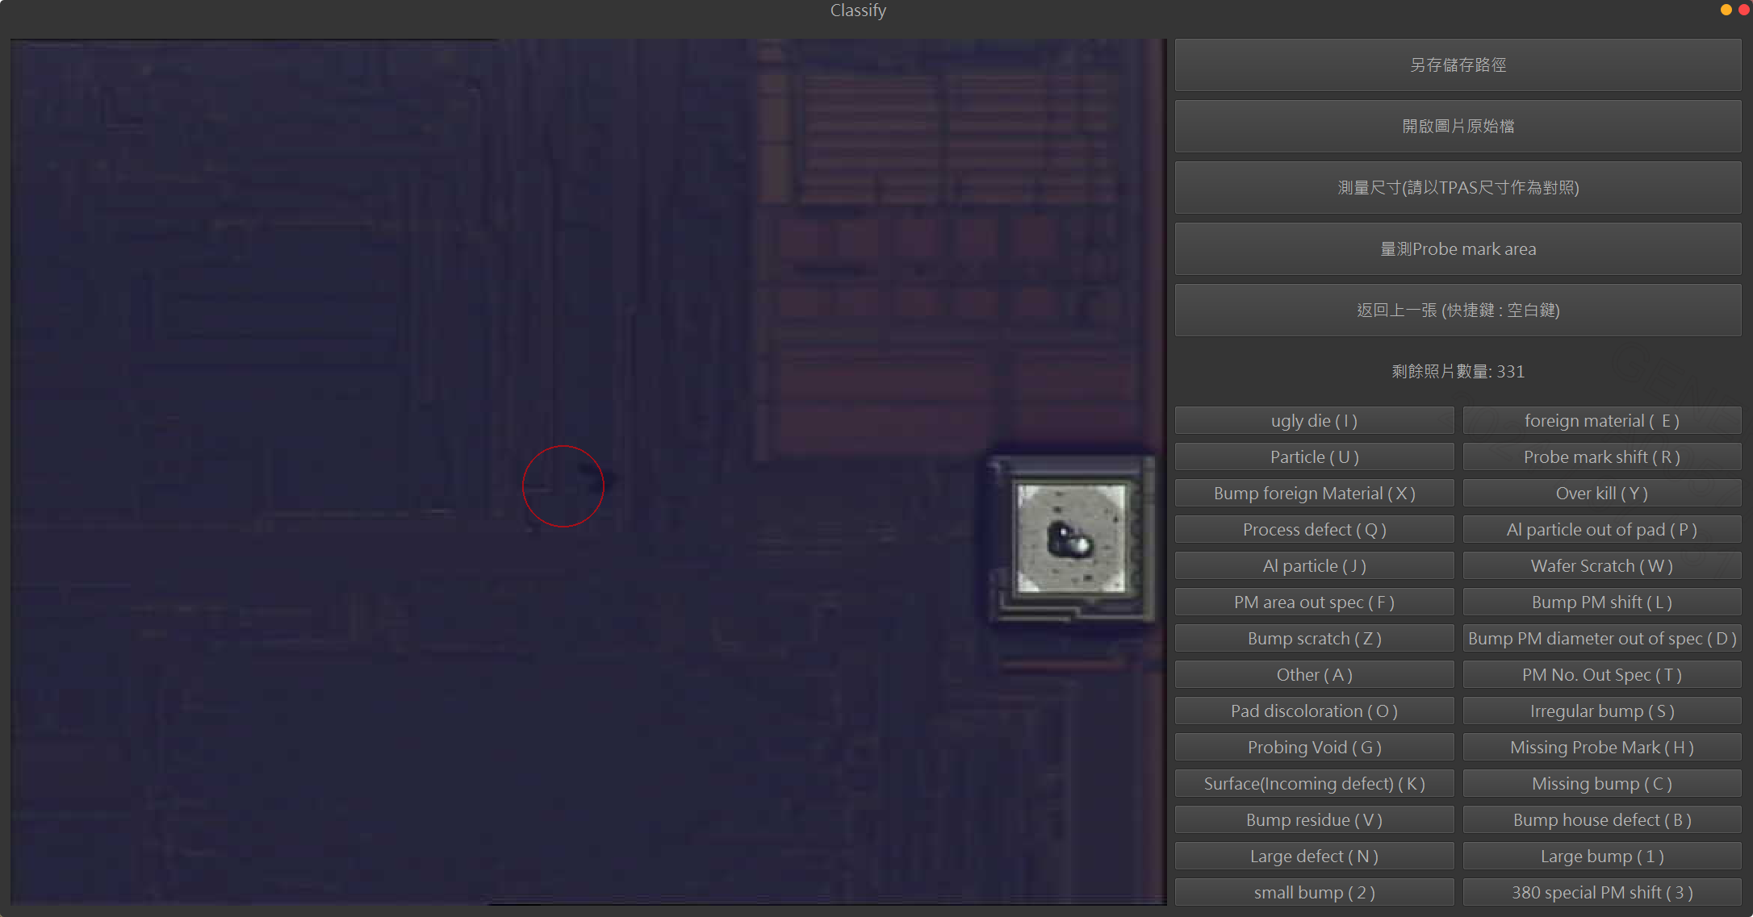
Classify
操作步驟一
開啟軟件，並選擇照片路徑 (ex. K:\ALL scanresults\VT05A-1487-FQC-E-01\WA2582\01)
以範例舉例，路徑選擇需選到 [01] 的資料夾
操作步驟二
透過軟件分類照片，[01] 的照片分類會存在 [01]的資料夾內，[02]則保存在[02]的資料夾內…以此類推，至多讀取到[25]

Slide 3
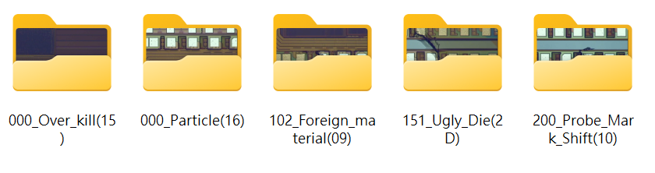
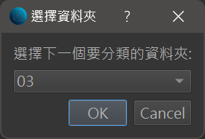
Classify
操作步驟三
透過軟件分類照片，這邊繼續以範例 [01] 的照片舉例，在 [01] 的資料夾內，有分類的照片都會有個獨立的資料夾 (ex. Particle、Overkill、probe mark shift…)
操作步驟四
當 [01 ]的資料夾分類完成後，系統會自動詢問使用者是否要分類下一個資料夾，以範例來說就是 [02]..[03]..以此類推

Slide 4
Classify
功能說明 – 另存路徑
開啟軟件，選擇照片路徑 (ex. K:\ALL scanresults\VT05A-1487-FQC-E-01\WA2582\01)
以範例舉例，路徑選擇需選到 [01] 的資料夾，那 [01] 分類好的資料就會保存在 [01]資料夾內
如果今天你希望分類結果另存在其他地方，可以使用這個功能
功能說明 – 測量尺寸
照片的中心固定會有一個紅圈，主要用來測量probe mark的尺寸，但由於每張像素及拍照倍率可能有所不同
這邊只能提供一個[紅圈]來幫助使用者測量，測量單位及實際大小可透過軟體右方測量尺寸功能實現

Slide 5
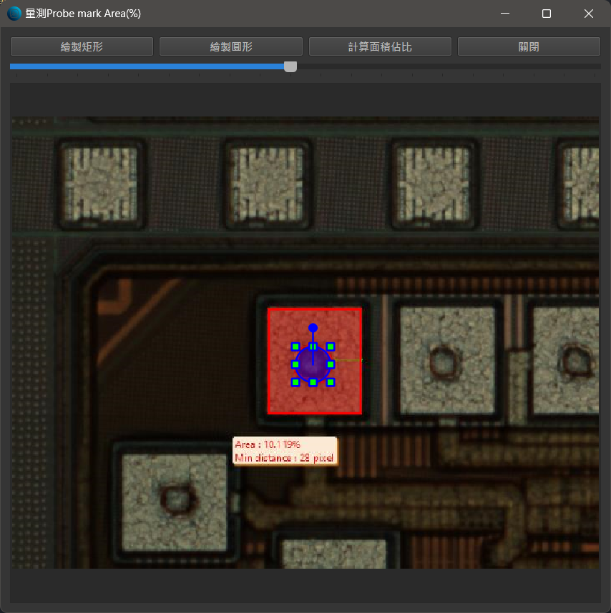
Classify
功能說明 – 量測Probe mark area
量測Probe mark area其主要功能就是提供使用者量測針痕面積的新UI
透過DIY的方式，使用者可自行繪製矩形及圓形，並用其功能計算面積佔比，並可以透過原UI進行異常分類
快捷鍵按鈕說明
刪除圖形 – 點擊圖形後按Delete
圖形縮放 – 點擊圖形，可調整大小
調整完尺寸，即可點計算面積得出結果

